Slide 1
Математическое моделирование культивируемой популяции одноклеточной водоросли Clorella vulgaris
Подготовила Бухтоярова Наталья
Кафедра микологии и альгологии
МГУ 2014

Slide 2
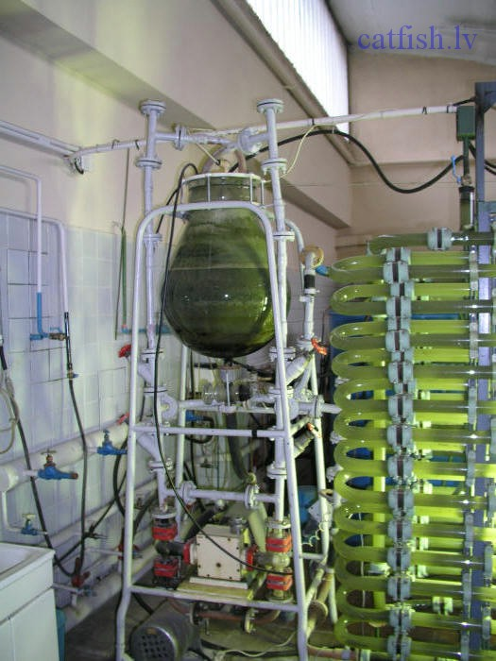
Микроводоросли: биоактивная добавка к пище, источник белков (до72%) β-каротина, витаминов гр. В и микроэлементов
Лабораторный фотореактор для выращивания хлореллы
http://catfish.lv/test/algae.htm

Slide 3
Схема использования фотореактора с Chlorella vulgaris при выращивании осетровых, разработанная внедрённая фирмой «Аква Агро» под руководством Безбородько В.В. http://catfish.lv/test/algae.htm

Slide 4
X₁ – группа клеток, на первой стадии развития
X₂– группа клеток, на второй стадии развития
X₃– группа клеток, на третьей стадии развития
X₄– группа клеток, на четвёртой стадии развития

Slide 5
z₂₄
4
(1)
b11 - относительное количество клеток первой группы
с замедленным темпом развития,
b21 - относительное количество клеток первой группы
с нормальным темпом развития,
b31 - относительное количество клеток первой группы
с ускоренным темпом развития,
Аналогичный смысл имеют коэффициенты b22, b32, b42 для второй, b33, b43 и b13 для третьей и b44, b14 и b24 для четвертой групп клеток.
Z13 - среднее число автоспор в одной клетке третьей группы
с ускоренным темпом развития. Аналогичный смысл имеют коэффициенты Z14 и Z24 для клеток четвертой группы с нормальным и ускоренным темпом развития.

Slide 6
х(к+1) = Ах(к),
где х(к) и х(к+1) - векторы размерности (4 * 1), характеризующие численность выделенных групп клеток в к-й и (к+1)-й моменты времени
1

Slide 7
y(k) = mx(k),
где х(к) и у(к) - векторы численности выделенных групп клеток в к-й момент времени до и после разбавления культуры, а m - степень разбавления (скалярная величина).
Р = B x,
Оптическая плотность суспензии
где B - вектор размерности (1 * 4) коэффициентов, характеризующих влияние клеток выделенных групп на оптическую плотность культуры; х - вектор численности групп клеток.

Slide 8
где х и у - векторы численности выделенных групп клеток в к-й и (k+1)-й моменты времени до и после разбавления культуры соответственно.
Первое уравнение описывает изменение структуры популяции в результате процессов рождения, развития и гибели клеток между двумя разбавлениями (за время dt).
Второе уравнение учитывает мгновенное уменьшение численности популяции при разбавлении культуры.
Третье уравнение определяет степень разбавления культуры на каждом шаге (в конце интервала dt).

Slide 9
G(k,k+1)=gx(k+1)
g – вектор, характеризующий массообмен выделенных групп клеток по 1-му веществу.
Q(k, к +1)=(1- m(k+1))Cx(k+1),
где C - вектор размерности (1 * 4), характеризующий массу клеток выделенных групп, m(k+1) - степень разбавления культуры в (k+1)-й момент времени.
Z=4
Соотношение клеток с замедленным , нормальным и ускоренным темпом развития соотноситься, как 0,25 : 0,5 : 0,25.

Slide 10
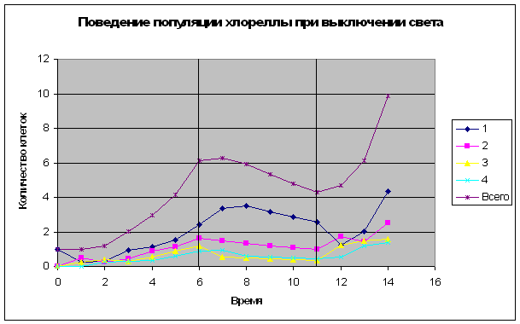
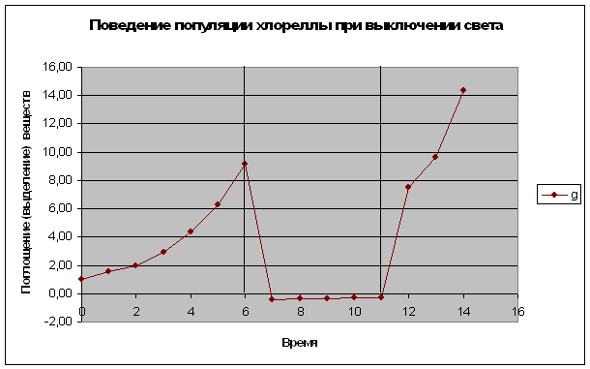
http://catfish.lv/test/chlorella.htm
Поглощение (выделение) углекислого газа системой

Slide 11
Спасибо за внимание!
Список литературы:
Сайт фирмы «Аква Агро» http://catfish.lv/test/chlorella.htm,
Г. Ю. Ризниченко Лекции по математическим моделям в биологии –Изд. 2-е, испр. и доп. –М.-Ижевск: НИЦ «Регулярная и хаотическая динамика», 2011. – 560 с.

